Slide 1
파일 입출력 함수 활용 11주차_02
한 동 대 학 교 김경미 교수

Slide 2
학습목표
파일을 읽어서 처리하는 method 활용하기
파일을 읽은 후 처리하기
처리한 결과를 파일에 쓰기

Slide 3
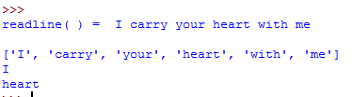
Split() method
문자열을 단어 단위, 리스트로 만들어 준다
readlines()는 한 줄 단위로 문자열 리스트 생성
inf = open('poem.txt', 'r')
s = inf.readline()
print('readline( ) = ', s)
slist = s.split()
print(slist)
print(slist[0])
print(slist[3])
inf.close()

Slide 4
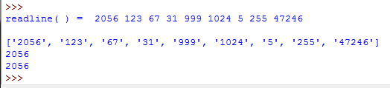
Split() 사용 예제
‘number2.txt’ 저장 내용이 한 줄에 여러 숫자가 입력 되어 있는 경우
2056 123 67 31 999 1024 5 255 47246
inf = open('number2.txt', 'r')
n = inf.readline()
print('readline( ) = ', n)
nlist = n.split()
print(nlist)
print(nlist[0])
print(int(nlist[0]))

Slide 5
Strip() method
문자열에서 문자열 시작과 끝의 문자를 제거하는 기능을 제공한다
파일에서 읽은 데이터가 앞에 스페이스가 있거나, 마지막에 ‘\n‘을 제거할 때 활용한다
>>> s=" this is string, strip function example...!! "
>>> s.strip(" ")
'this is string, strip function example...!!'
>>> s="@@@@@this is string, strip function example...!!@@"
>>> s.strip("@")
'this is string, strip function example...!!'

Slide 6
lstrip(), rstrip() 활용
lstrip()
문자열이 시작하는 곳의 문자들을 제거한다
rstrip()
문자열이 끝나는 곳의 문자들을 제거한다

Slide 7
연습문제 1
다음의 파일을 읽어서 줄마다 평균을 출력 하시오
2056, 24, 5, 123, 51
123, 67, 24, 1024, 31
67, 2056, 24, 5, 123
31, 24, 1024, 31, 1
999, 67, 2056, 24, 5
1024, 67, 24, 1024, 31
5, 99, 67, 2056, 21
255, 256, 24, 5, 123
446, 31, 24, 1024, 31

Slide 8
연습문제 1 설명
자료를 읽어서 문자열에 저장하면
sm=['2056, 24, 5, 123, 51\n', '123, 67, 24, 1024, 31\n', '67, 2056, 24, 5, 123\n', '31, 24, 1024, 31, 1\n', '999, 67, 2056, 24, 5\n', '1024, 67, 24, 1024, 31\n', '5, 99, 67, 2056, 21\n', '255, 256, 24, 5, 123\n', '446, 31, 24, 1024, 31\n']
sm[0]='2056, 24, 5, 123, 51\n'
sm[1]='123, 67, 24, 1024, 31\n' …….
이므로, sm[0], sm[1], …..sm[8]을 각각 하나의 문자열로 인식하여, 그 내용의 평균을 구한다

Slide 9
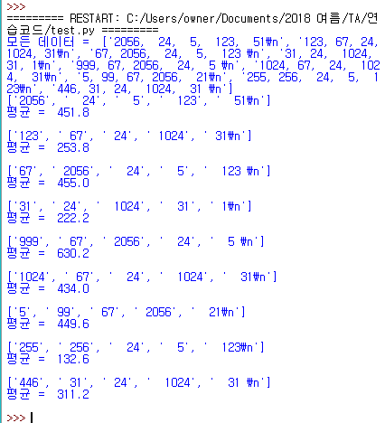
연습문제 1 코드
inf = open('num2.txt', 'r')
sm = inf.readlines()
print("모든 데이터 = ", sm)
for i in range(len(sm)) :
s=sm[i].split(",") ## “,” 중요
print(s)
sum = 0
for j in range(len(s)) :
sum = sum + int(s[j])
print("평균 = ", sum/len(s))
print()
inf.close()

Slide 10
연습문제 2
다음 파일을 읽어서, 각 단어로 구성된 리스트를 생성하시오
I carry your heart with me
I am never without it
I fear no fate
I want no world
and it's you are whatever a moon has always meant
and whatever a sun will always sing is you
here is the deepest secret nobody knows
and this is the wonder that's keeping the stars apart
I carry your heart

Slide 11
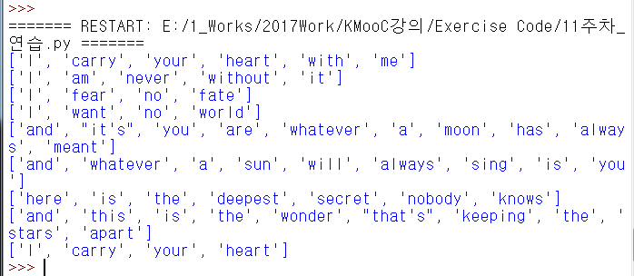
연습문제 2 코드
inf = open('poem_sp.txt', 'r')
sm = inf.readlines()
for i in range(len(sm)) :
s=sm[i].strip(" ")
slist = s.split()
print(slist)
inf.close()

Slide 12
연습문제 3
파일 ‘poem.txt’ 를 읽어서 매 줄마다 몇 개의 word가 존재하는지 세서, 리스트 wordNumList에 저장하시오
결과는
wordNumList= [6, 5, 4,…….4] 으로 나타난다

Slide 13

연습문제 3 코드
inf = open('poem.txt', 'r')
NumWord = []
for i in range(9):
fline = inf.readline()
flist = fline.split()
NumWord.append(len(flist))
print(NumWord)
inf.close()

Slide 14

Writing to a text file (1/3)
Open 할 때, ‘w’ or ‘a’ 모드로 지정한다
>>> outf = open('out.txt', 'w')
>>> outf.write('All that I need you')
19
쓰기 된 문자의 개수
outf = open('out.txt', 'w')
outf.write('All that I need you')
outf.close()
inf = open('out.txt', 'r')
s = inf.readline()
print(s)
inf.close()

Slide 15
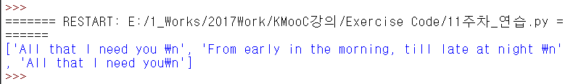
Writing to a text file (2/3)
이어서 계속 쓰기와 읽기
outf = open('out.txt', 'w')
outf.write('All that I need you \n')
outf.write('From early in the morning, till late at night \n')
outf.write('All that I need you\n')
outf.close()
inf = open('out.txt', 'r')
s = inf.readlines()
print(s)
inf.close()

Slide 16
Writing to a text file (3/3)
Open 할 때 ‘a’ 모드로 지정하여 내용을 추가해 본다
outf = open('out.txt', 'a')
outf.write('This is append sample\n')
outf.close()
inf = open('out.txt', 'r')
s = inf.readlines()
print(s)
inf.close()

Slide 17
Read a text file, write to a new text file
‘poem.txt’를 읽어서 줄 간격이 2줄이 되는 ‘poemdouble.txt’ 를 만든다
‘poem.txt’ 내용이 몇 줄인지 알고 있을 때
inf = open('poem.txt', 'r')
outf = open('poemdouble.txt', 'w')
for i in range(10) :
s = inf.readline()
print(s)
s = s + '\n'
outf.write(s)
inf.close()
outf.close()

Slide 18
연습문제 4
개인별로 최근 5년간의 키 기록이 입력되어 있는‘height.txt’ 파일을 읽어온다
개개인의 5년간의 키 변화를 화면에 출력한다
# height.txt
김영희 149.8 150 153.3 157 160
이지수 158.5 159.2 160.4 161 161.1
박지훈 169.1 173.3 174 175.5 176
최수현 152 154.1 154.5 156.2 157
유선호 159.9 164.6 172.1 177 181.3

Slide 19
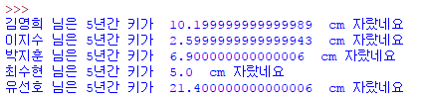
연습문제 4 코드
inf = open('height.txt', 'r')
sm = inf.readlines()
length = len(sm)
result = []
diff = 0
for i in range(len(sm)):
s = sm[i].split(" ")
diff = float(s[5])-float(s[1])
result.append((s[0], diff))
inf.close()
for i in range(length):
print(result[i][0], "님은 5년간 키가 ", result[i][1], " cm 자랐네요")

Slide 20
숙제
연습문제 2, 3번을 입력한 코드와
실행 결과 화면을 캡쳐하여 게시판에 올리시오

Slide 21
강의 요약
파일을 읽어서 처리하는 method 활용하기
.split(): 문자열을 단어 단위, 리스트로 생성
readlines(): 한 줄 단위로 문자열 리스트 생성
파일을 읽은 후 처리하기
여러줄로 구성된 파일을 읽어서 원하는 형태로 나누어서 처리
프로그램 내에서 처리한 결과를 파일에 쓰기
outf = open('out.txt', 'w')
outf.write('All that I need you')

Slide 22
사지 선다
다음 코드의 실행 결과는?
‘this is string!! ‘
‘ this is string!!’
‘this is string!!’
‘ this is string!! ‘
>>> s=" this is string!! "
>>> s.lstrip(" ")

Slide 23
사지 선다 답안
다음 코드의 실행 결과는?
‘this is string!! ‘
‘ this is string!!’
‘this is string!!’
‘ this is string!! ‘
>>> s=" this is string!! "
>>> s.lstrip(" ")

Slide 24
사지 선다
다음 코드는 어떤 기능을 제공하는가?
‘p1.txt’를 읽어서 그 내용을 화면에 출력한다
‘p1.txt’를 읽어서 그대로 ‘p2.txt’를 생성한다
‘p1.txt’를 읽어서 줄 간격을 2배로 하여 ‘p2.txt’를 생성한다
위 3가지 문항 모두 틀리게 기술되었다
inf = open('p1.txt', 'r')
outf = open('p2.txt', 'w')
for i in range(10) :
s = inf.readline()
s = s + '\n'
outf.write(s)

Slide 25
사지 선다 답안
다음 코드는 어떤 기능을 제공하는가?
‘p1.txt’를 읽어서 그 내용을 화면에 출력한다
‘p1.txt’를 읽어서 그대로 ‘p2.txt’를 생성한다
‘p1.txt’를 읽어서 줄 간격을 2배로 하여 ‘p2.txt’를 생성한다
위 3가지 문항 모두 틀리게 기술되었다
inf = open('p1.txt', 'r')
outf = open('p2.txt', 'w')
for i in range(10) :
s = inf.readline()
s = s + '\n'
outf.write(s)

Slide 26
감사합니다
11주차_02 파일 입출력 함수 활용

